Slide 1
Муниципальное бюджетное дошкольное образовательное учреждение № 128 «Общеразвивающего вида» г. Кемерово Квест-игра, как инновационная технология в физическом развитии детей старшего дошкольного возраста в условиях реализации ФГОС ДО
Составил:
Кондрина Е.С.,
воспитатель

Slide 2

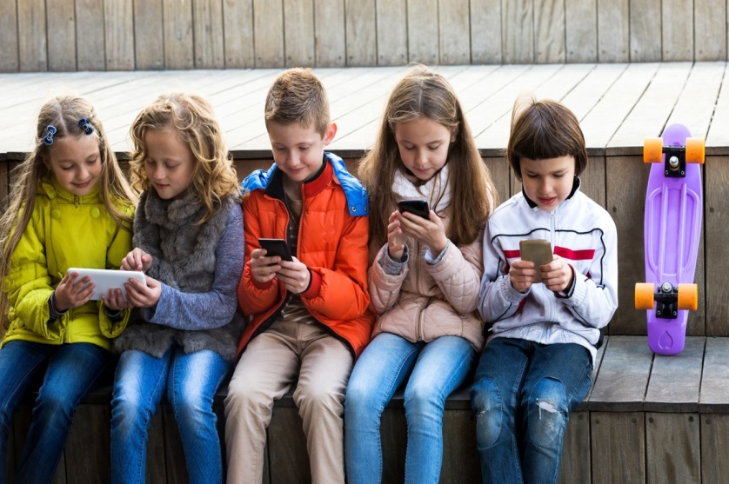

Современный ребенок

Slide 3
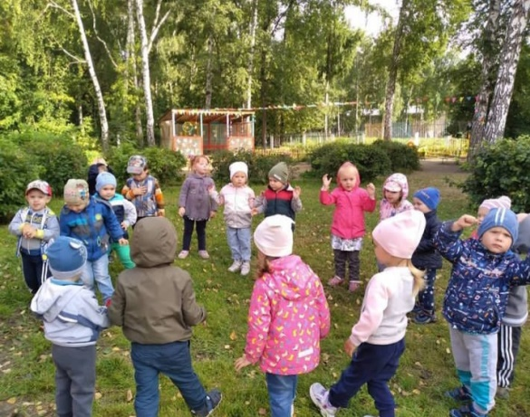
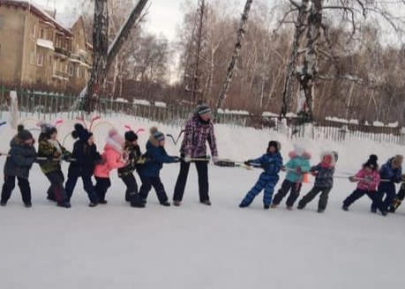
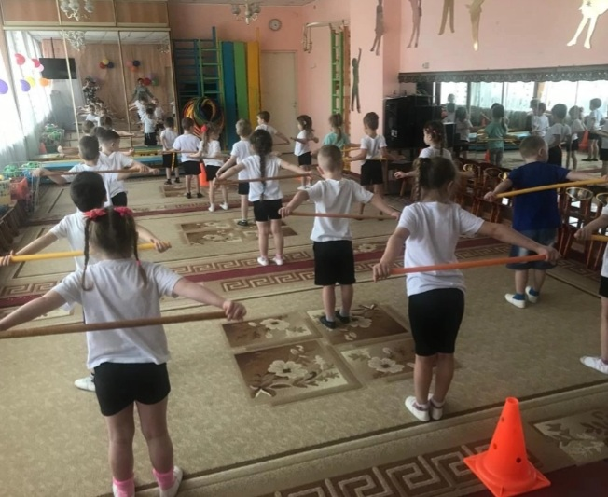
Развивающие педагогические технологии
ИКТ технологии
Технологии проектной деятельности
Здоровьесберегающие технологии
Подвижные и спортивные игры
Гимнастика пробуждения
Профилактика плоскостопия и формирование правильной осанки
Утренняя гимнастика

Slide 4
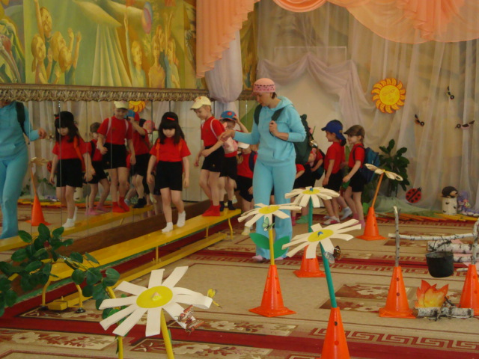
«Только та игра целесообразна, в которой ребенок активно действует, самостоятельно мыслит, строит, комбинирует, преодолевает трудности» А. С. Макаренко

Slide 5
Подвижные игры, игры-эстафеты на
физкультурном занятии, как отдельные элементы.
Физкультурное развлечение в форме квест-игры в спортивном зале
-в одной группе
-между группами.
Система работы внедрения квест-технологии в физическое развитие дошкольников
Проведение физкультурного занятия в форме квест-игры в физкультурном зале
Спортивный праздник в здании детского сада с использованием нескольких
помещений
-с одной группой
-между группами
-совместно с родителями совместно с другими детскими садами микрорайона

Slide 6
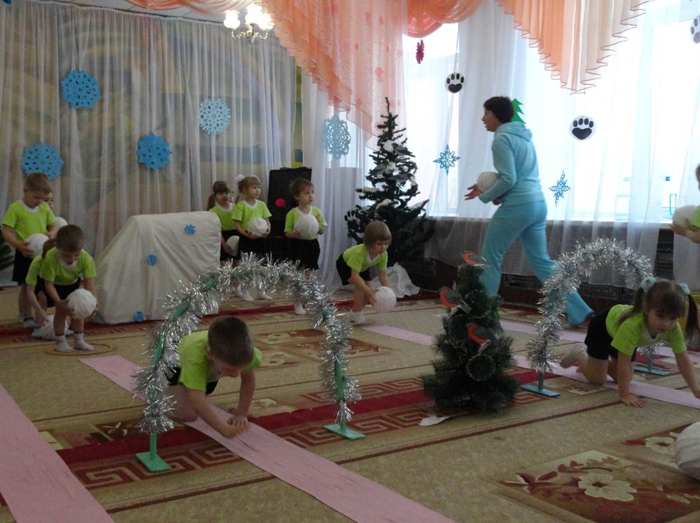
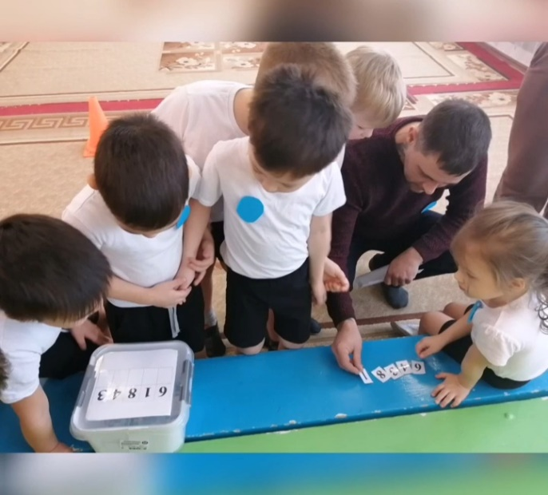
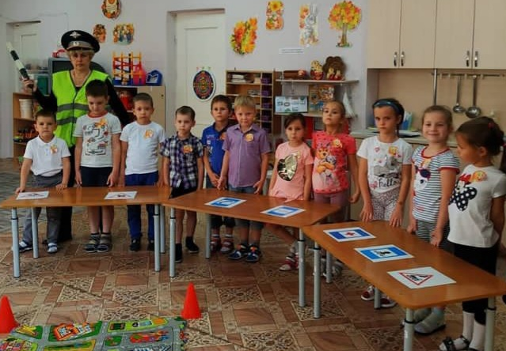
Реализуемые задачи
Образовательные
Воспитательные
Развивающие

Slide 7
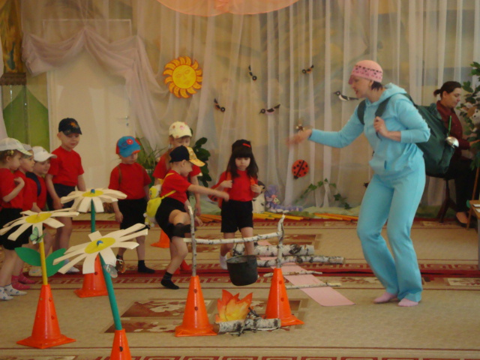
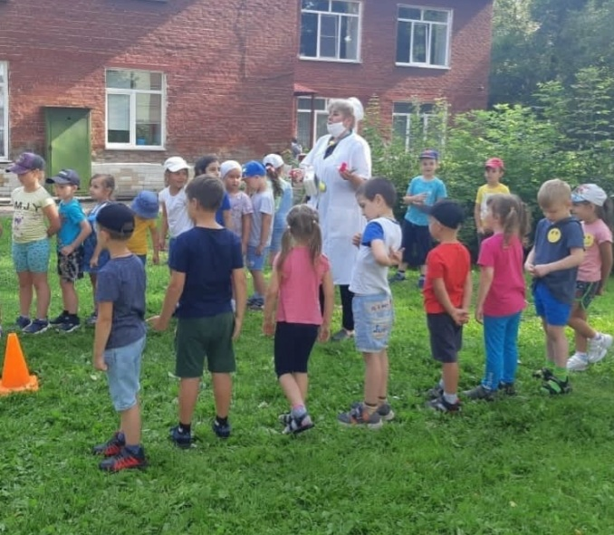
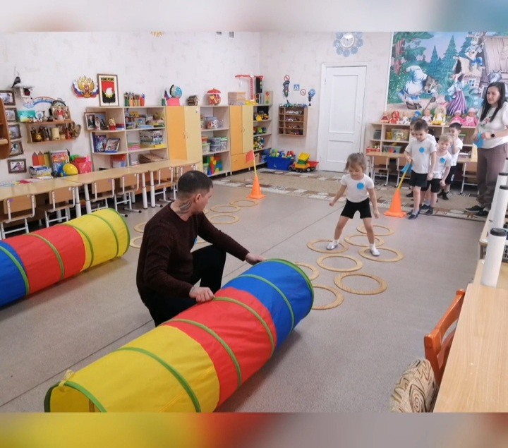
Виды квестов
Линейные
Штурмовые
Круговые

Slide 8
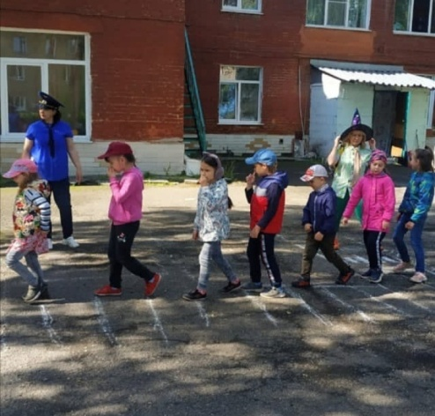
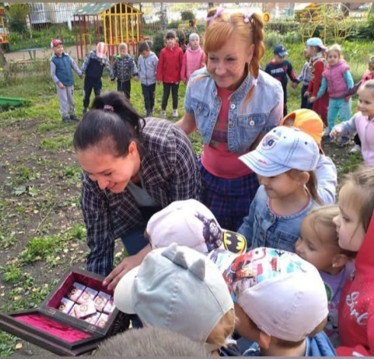
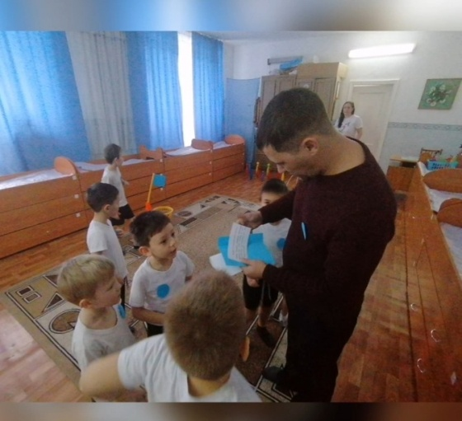
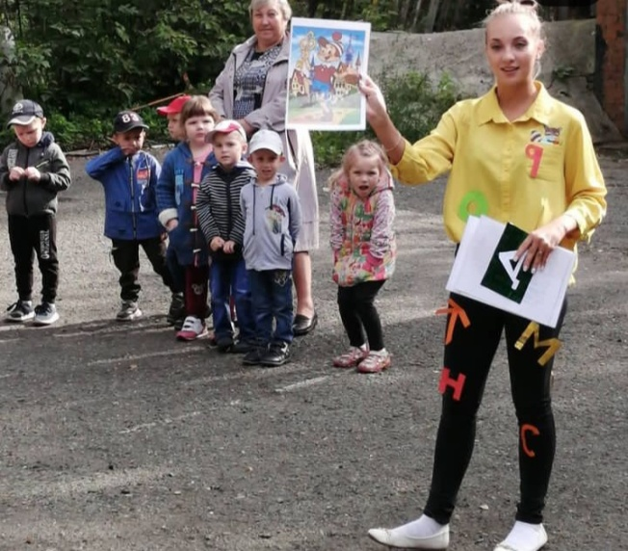
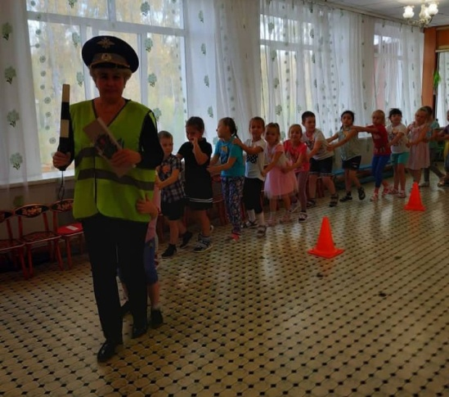
Алгоритм организации квест-игры
Определить цели и задачи
Выбрать место проведения
Составить паспорт прохождения этапов или карту маршрутов
Сформировать состав участников
Разработать легенду, ее формат и правила, написать сценарий
Подготовить задания, реквизит для игры
Назначить дату, замотивировать участников

Slide 9
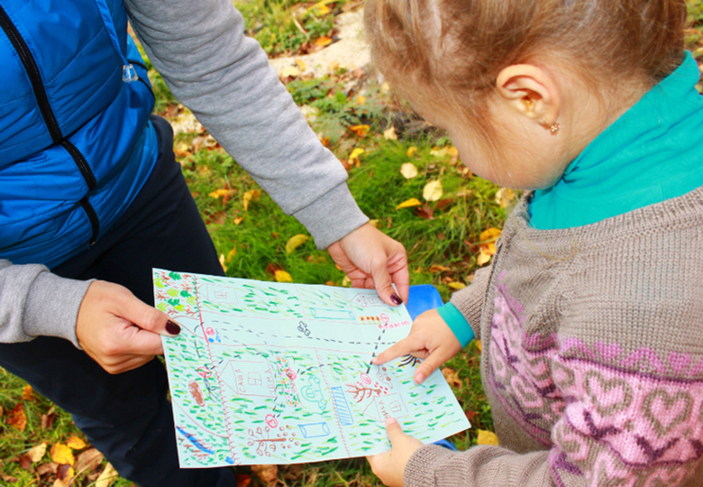
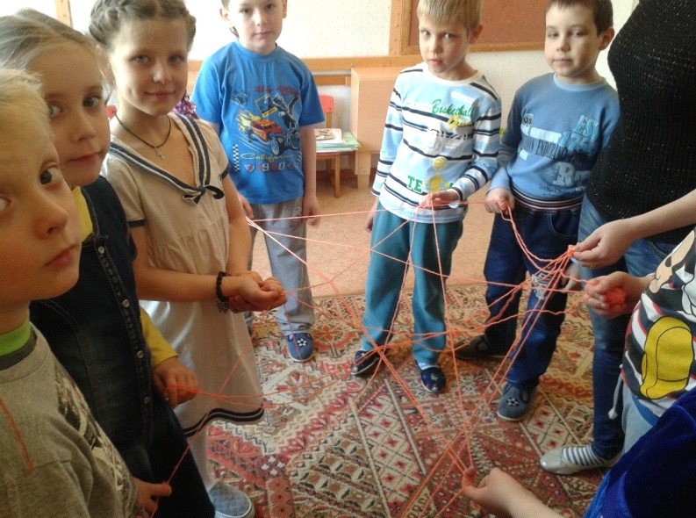
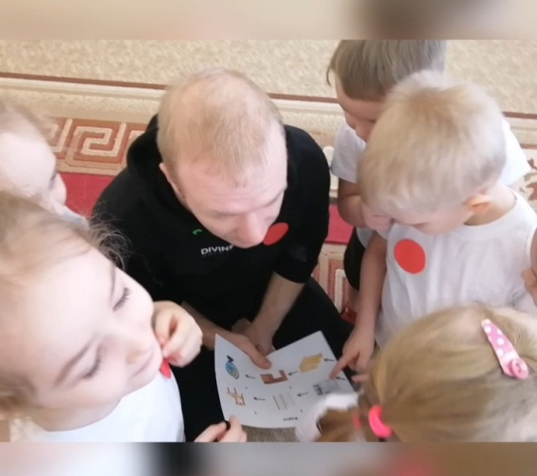
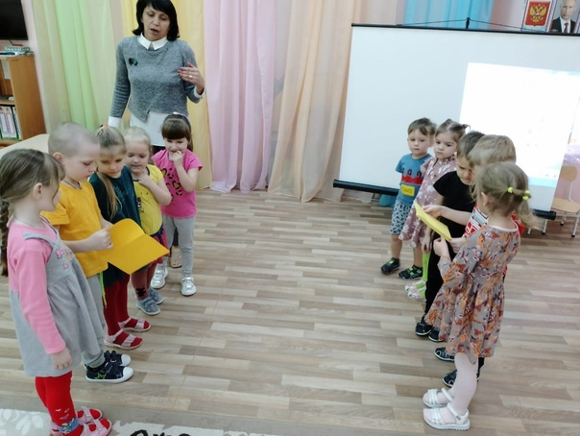
Варианты составления маршрутов
Карта
Волшебный клубок
Маршрутный лист
Волшебный экран

Slide 10
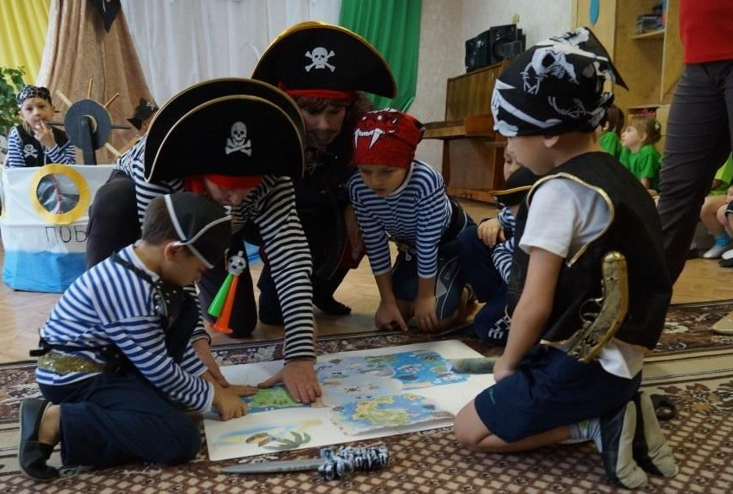
Принципы квеста
Доступность заданий
Системность
Использование разных видов деятельности
Эмоциональная окрашенность заданий
Разумность по времени
Наличие конечного результата

Slide 11
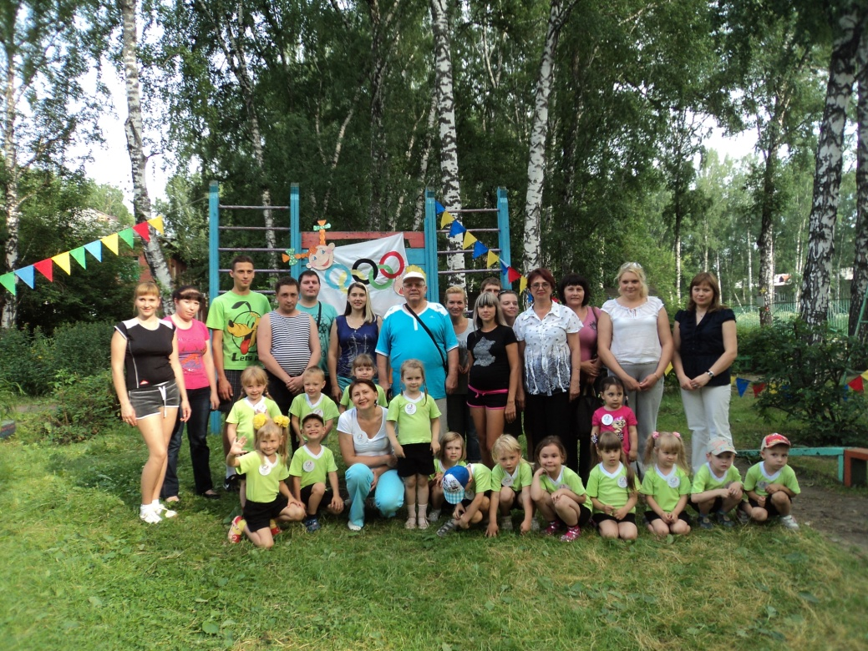
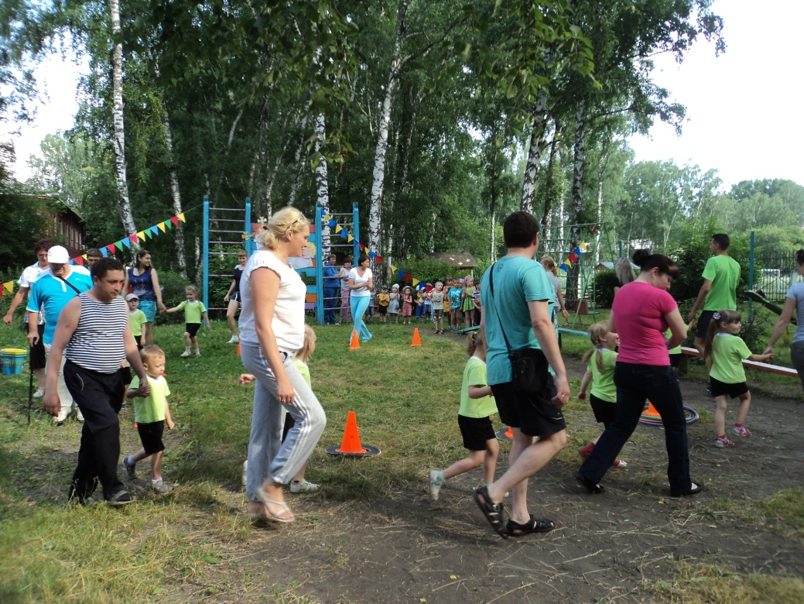

Slide 12
